Slide 1
Проучване на състоянието и перспективите за развитие на споделеното настаняване в черноморските туристически райони на България. (По примера на Airbnb)
ПРОЕКТ № НИХ-469/2022 г.
Ръководител: Гл. ас. д-р Елена Дамянова Илиева

Slide 2
Работен колектив Преподаватели
Гл. ас. д-р Елена Илиева, КТ, катедра „Икономика и управление на туристическото обслужване“
Доц. д-р Веселина Атанасова, ФОН, катедра „Маркетинг и туризъм“
Ас. Катя Георгиева, КТ, катедра „Организация и технология на туристическото обслужване“
Преп. Катя Рихтер, КТ, катедра „Организация и технология на туристическото обслужване“

Slide 3
Работен колектив Студенти
Студенти първи курс: Станка Атанасова, КТ; Сабрина Арабова, КТ; Ангелинка Георгиева, КТ.
Студенти втори курс: Мерал Сюлейман, КТ; Осман Осман, КТ; Нели Анастасива, КТ; Айсел Емурла, КТ.
Студенти трети курс: Анна Торбанова, ФОН, Туризъм; Кристиана Турнова, ФОН, Туризъм; Ванеса Стойкова, ФОН, Туризъм.

Slide 4
Параметри на проекта
Обща стойност на проекта: 6 560 лв.
→ Сума за първа година: 4 200 лв.
Продължителност на проекта: 2 години
Ръководител проект: гл. ас. д-р Елена Илиева
Звено: Колеж по туризъм – Бургас
Катедра: „Икономика и управление на туристическото обслужване“

Slide 5
Актуалоност на тематиката
Достига 80% от т.нар. зрели пазари
Туристическата индустрия се променя непрестанно и динамично
Airbnb, 9Flats, Uber, и Lyft
Трансформация от масовите към стандартизирани форми
117 млн. нощувки и 5.5 млрд. долара
Най-разпространени споделени услуги са настаняване и пътуване
Тайм- шеър хотелиер
Икономика на споделяне навлиза в туризма
Споделено настаняване

Slide 6
Ниво на изследване на тематиката
Съсредоточени върху: технологичните предпоставки, социалните аспекти, мотиваторите и бариерите, съпоставка с хотелиерското настаняване, икономическите ползи
Българската научна литература: отсъстват специализирани изследвания на проблематиката –откъслечни доклади от конференции и статии с информативен характер

Slide 7
Основа цел на проекта
Да се проучи състоянието на споделеното настаняване в черноморските туристически райони на България и да се очертаят перспективите пред неговото развитие по примера на Airbnb.
→Преглед на актуални научни трудове и статистическата
→Разработване система от фактори с влияние
→Проучване мнението и оценката на хоста и госта
→Опеделяне състоянието на споделеното настаняване и перспективите

Slide 8
Основни дейности, попадащи в 1 година от изпълнение на проекта
Дейност 1: Среща на работния екип. Разпределяне на задачите. Изработване на график.
Дейност 2: Изработване на списък с актуалните изследвания и теоретична база по темата.
Дейност 3: Изработване на работен вариант на анкетни карти за проучване на респондентите и разпространението им.
Дейност 4: Разработване на авторов метод за проучване на проблематиката на местно ниво.

Slide 9
Основни резултати: по Дейност 1
Осъществена е първа работна среща на екипа по проекта на 10.06.2022
Гости от студенти на КТ и ФОН и преподаватели
Обсъдена е актуалността на тематиката
Разпределни са задачи на членовете на екипа
Популяризация на официалната фейсбук страница на Колеж по туризъм – Бургас

Slide 10
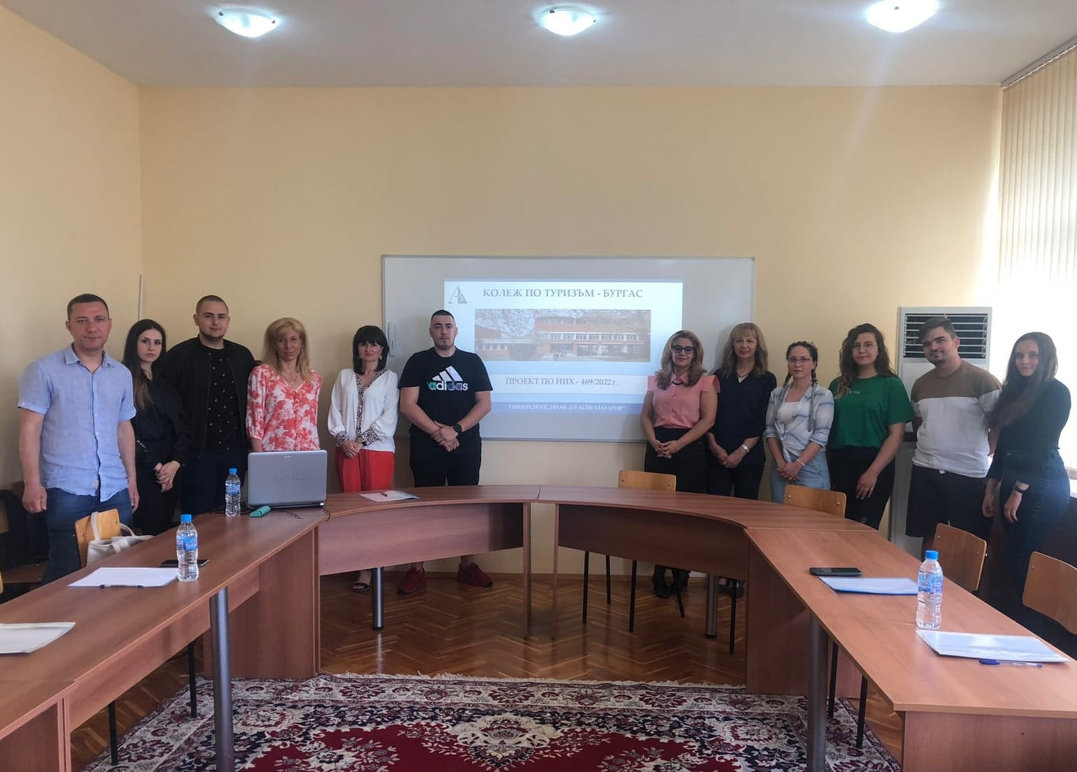
Първа работна среща на екипа по проекта на 10.06.2022 в Колеж по туризъм

Slide 11
Основни резултати по дейности
По Дейност 2: списък с актуалните изследвания, над 300 бр., предимно чуждестранна
По Дейност 3: втора работна среща на екипа по проекта на 28.10.2022 г., изработване на работен вариант на анкетни карти /апробация/
По Дейност 4: формирана система от фактори с влияние по процеса на развитие на споделеното настаняване → база за авторов метод за проучване на проблематиката

Slide 12
Популяризиране на резултатите от проучването и работата по проекта
Публикации от академичния състав:
→ 3 бр., вкл. 1 бр. индексирана в SCOPUS
Публикации от студенти:
→ 1 бр., представена на научна конференция „Туризъм, образование, бизнес“ на Колеж по туризъм- Бургас, 07-08 октомври 2022 г
Участие в научни форуми:
→ 2 бр, представителство от академичен състав и студенти

Slide 13
Популяризиране на резултатите от проучването и работата по проекта
Публикации от академичния състав:
Илиева, Е. 2022. „Влияние на пандемията от Ковид-19 върху споделеното настаняване“, Академично списание „Управление и образование“ към Университет „Проф. д-р Асен Златаров“, Бургас, т. XVIII (2), с. 86-94, ISSN 13126121
Ilieva E., Yancheva K. 2022. “Study of Covid-19 pandemic impact on the Bulgarian tourism labour market”, Economic Studies journal by the Economic Research Institute at the Bulgarian Academy of Sciences, Sofia, in print, ISSN 0205-3292 (*** SCOPUS, Cite Score 2021 – 0.7, SJR 2021 – 0.219, SNIP 2021 – 0.559)
Илиева, Е. 2022. „Автентичното преживяване на туриста на туриста в контекста на споделеното настаняване“, сборник доклади от научна конференция „Туризъм, образование, бизнес“ на Колеж по туризъм- Бургас, 07-08 октомври 2022 г., под печат.

Slide 14
Популяризиране на резултатите от проучването и работата по проекта
Публикации от студенти:
Анастасова Н., Алфет А., Хасан М. 2022. „Същност на споделеното настаняване и характеристика на основните му ползватели“, сборник доклади от научна конференция „Туризъм, образование, бизнес“ на Колеж по туризъм- Бургас, 07-08 октомври 2022 г., под печат.
Участие в научни форуми:
Международна научна конференция „Образование, наука, икономика и технологии“ на Университет „Проф. д-р Асен Златаров“, 23-24 Юни 2022, гр. Бургас /виртуално участие/
Научна конференция „Туризъм, образование, бизнес“ организирана от Колеж по туризъм- Бургас, 07-08 октомври 2022 г. /присъствено участие/

Slide 15
Финансов отчет
ВИД РАЗХОД | I-ВА ГОДИНА | РАЗХОДВАНИ
Мултифункционално устройство | 440 лв. | 358,93 лв.
Мултимедиа | 905 лв. | 626,95 лв.
Лаптоп | 1200 лв. | 691,93 лв.
Канцеларски материали и консумативи – принтер хартия | 200 лв. | 88,68 лв.
Тонер - касета | 300 лв. | 200 лв.
1 броя хора: за по 2 дни и 1 ден (общо 2 бр. командировки) | 210 лв | 0 лв
Такса за публикуване студия в сп. „Икономически изследвания“ към БАН (EBSCO, SCOPUS) | 300 лв. | 146,69лв.
Такса участие в национални форуми | 160 лв. | 0 лв.
Възнаграждениe на финален рецензент | 65 лв. | 65 лв.
Задължителните отчисления в размер на 10% от общия бюджет на проекта | 420 лв. | 420 лв.
ОБЩО | 4200 лв. | 2598,98 лв.

Slide 16
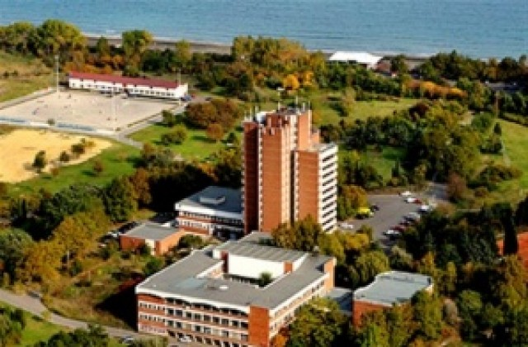
БЛАГОДАРЯ ЗА ВНИМАНИЕТО!

